Slide 1
MEDIA MENGAJAR
IPAS Volume 2
UNTUK SD/MI KELAS 5

Slide 2
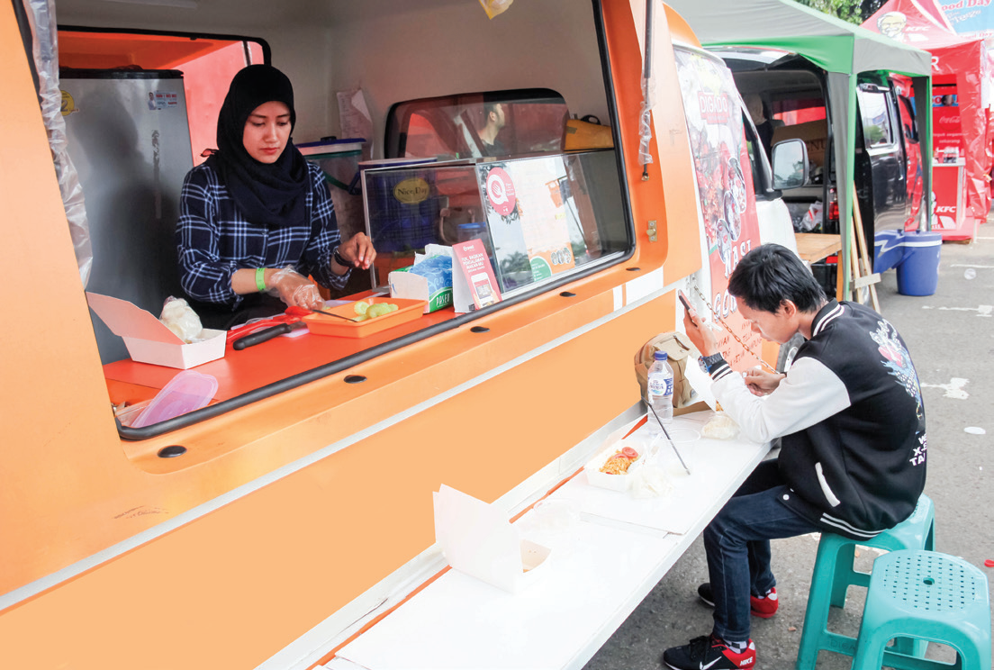
Bab
Kegiatan Ekonomi di Indonesia
8
TUJUAN PEMBELAJARAN:
Mengidentifikasi warisan budaya daerah di Indonesia.
Menyajikan informasi mengenai warisan budaya daerah setempat.
Menjelaskan ragam kegiatan ekonomi yang dilakukan oleh masyarakat.
Menjelaskan faktor pendukung perekonomian di suatu daerah.
Menjelaskan produk unggulan daerah.
Menjelaskan tentang ekonomi kreatif beserta contohnya.
Mempromosikan warisan budaya dan potensi ekonomi yang ada di Indonesia.
Sumber: www.shutterstock.com

Slide 3
A
Mengenal Warisan Budaya
Warisan budaya menjadi bagian terpenting dalam jati diri budaya suatu kelompok atau bangsa.
Warisan budaya harus dijaga dan dilestarikan agar tidak punah dan diakui oleh bangsa lain.

Slide 4
Warisan Budaya Benda (Tangible)
Kebudayaan yang dapat dilihat dan dirasakan oleh pancaindra.
Contohnya:
Bangunan bersejarah
Sumber: www.shutterstock.com

Slide 5
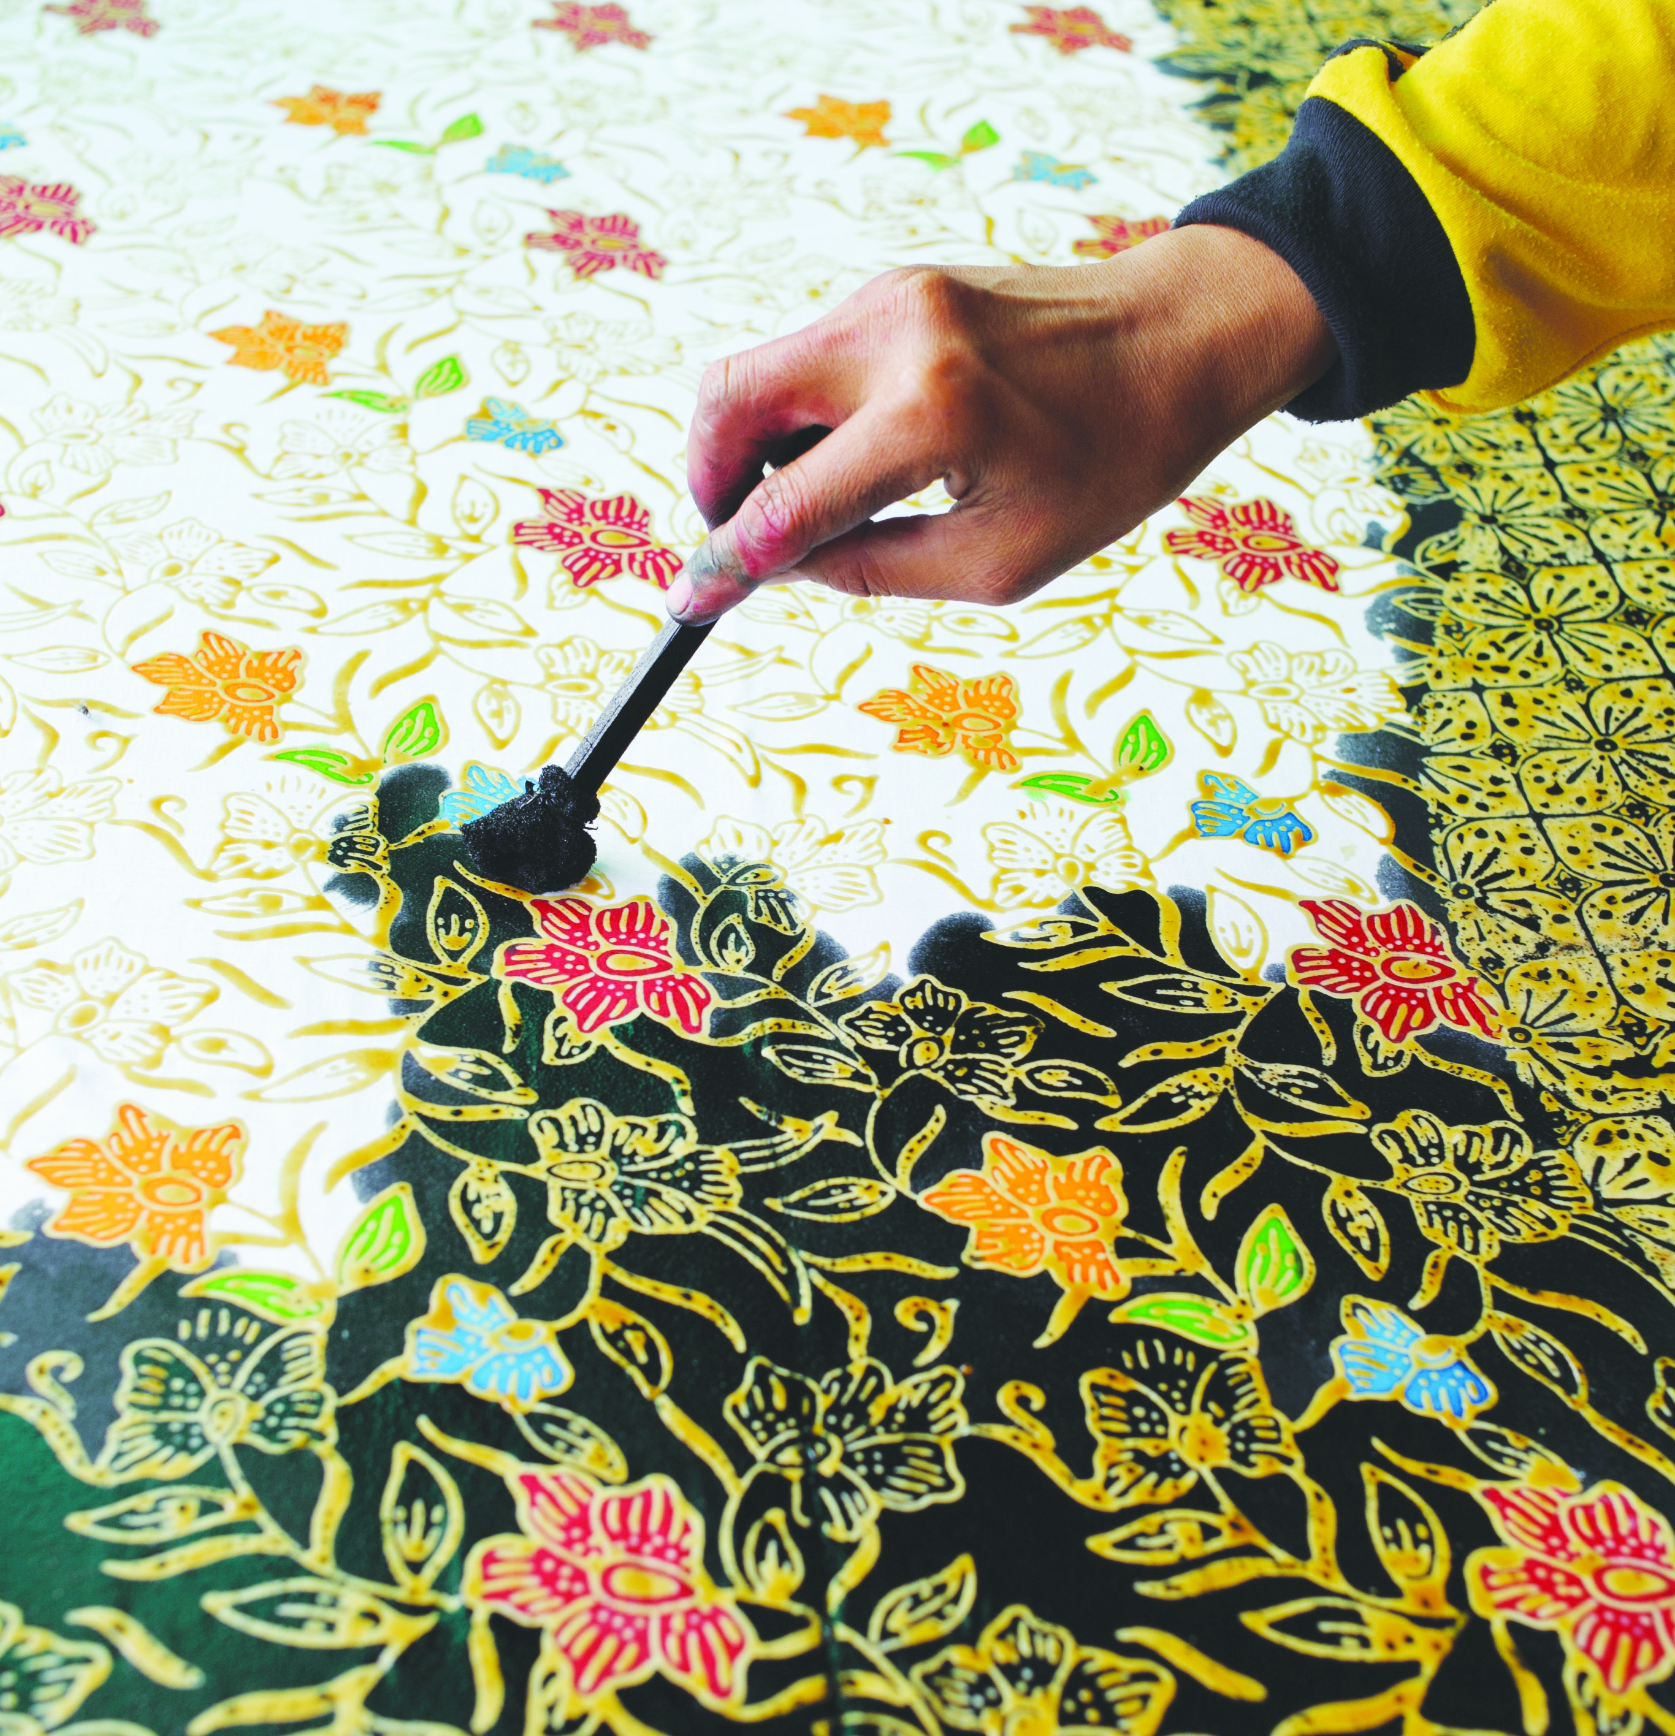
Warisan Budaya Takbenda (Intangible)
Sumber: www.shutterstock.com
Kebudayaan yang tidak semua terlihat, namun dapat diketahui keberadaannya.
Pendidikan dan pelatihan batik, diakui oleh UNESCO pada tahun 2009.

Slide 6
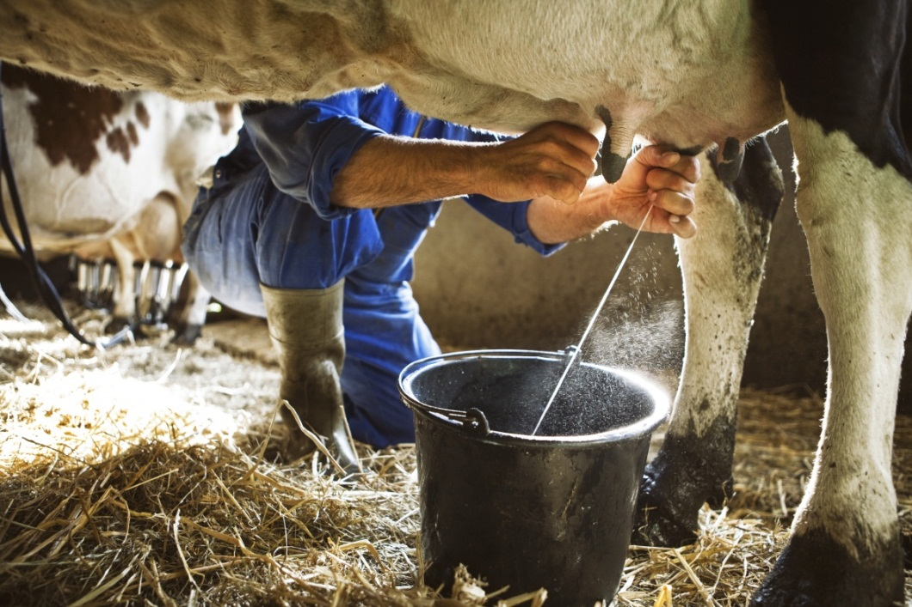
B
Kegiatan Ekonomi Masyarakat
1. Usaha Pertanian
Usaha pertanian didukung oleh iklim tropis, curah hujan tinggi, sinar matahari, dan tanah subur.
Sumber: www.shutterstock.com

Slide 7
2. Usaha Kehutanan
Usaha kehutanan memberikan keuntungan ekonomi bagi masyarakat.
Penyadap getah pohon karet, salah satu usaha kehutanana.
Sumber: www.shutterstock.com

Slide 8
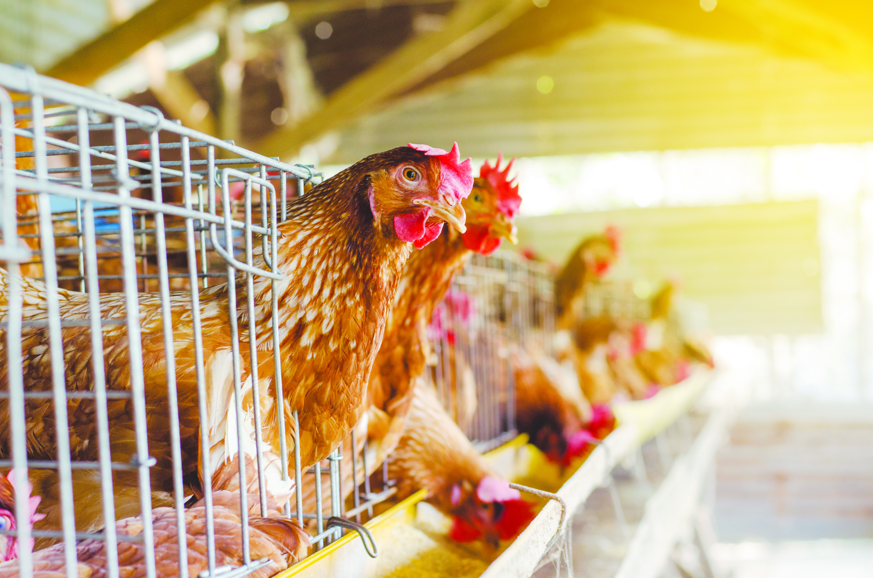
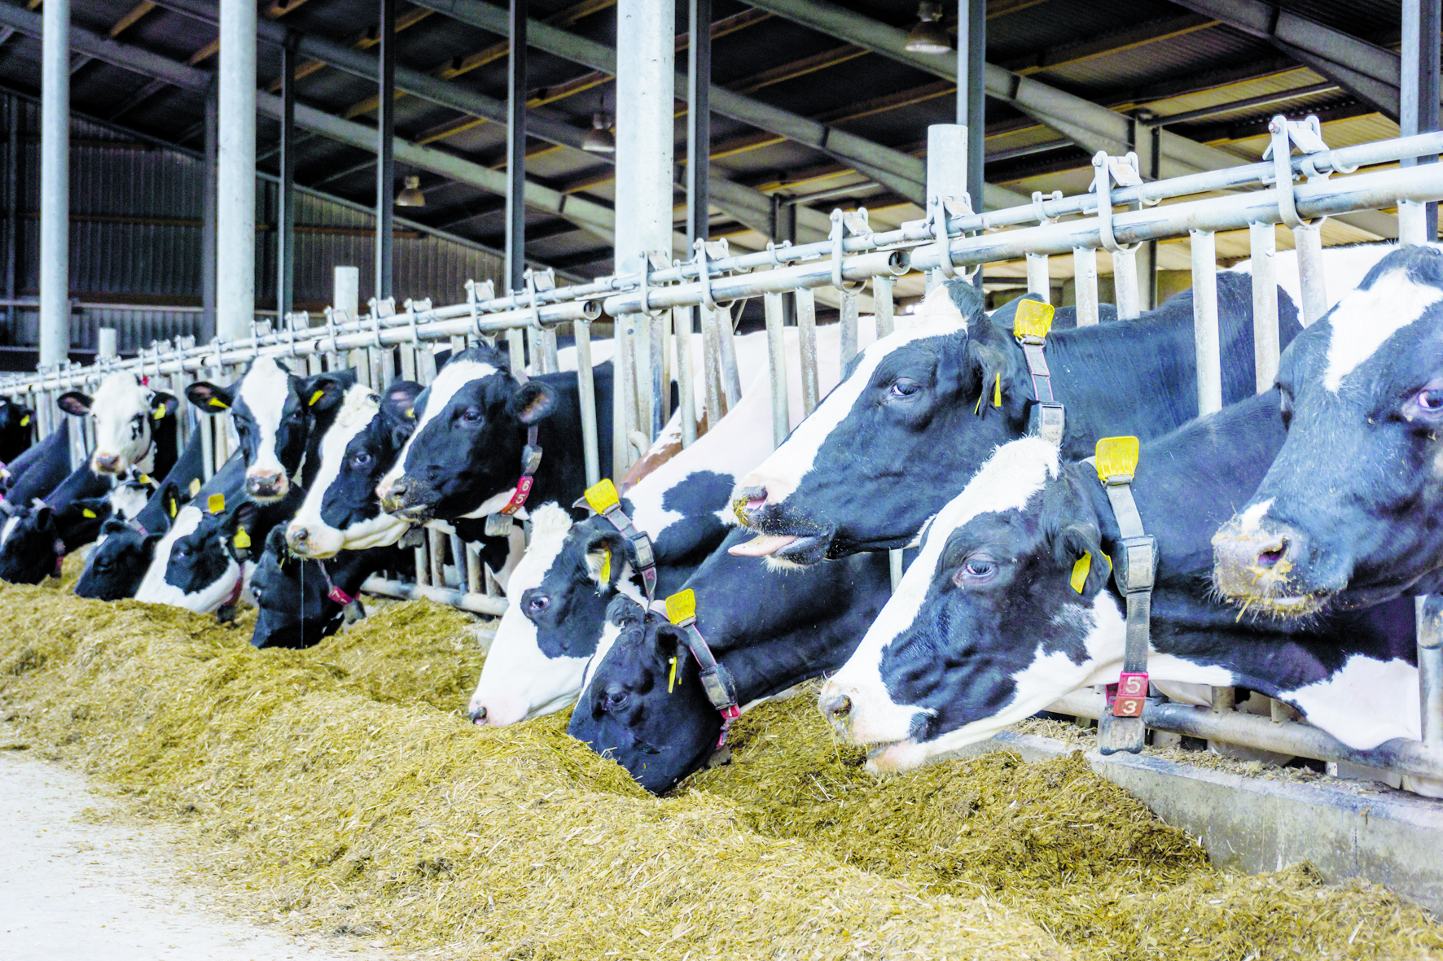
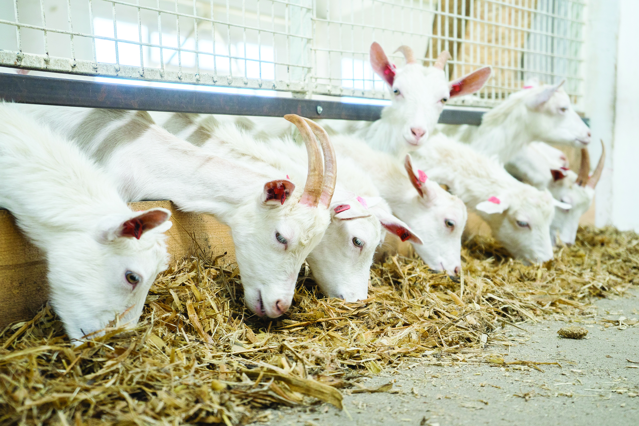
3. Usaha Peternakan
Hasil usaha peternakan dimanfaatkan sebagai bahan pangan, alat angkut, bahan pembuat cinderamata, dan hewan peliharaan.
Unggas
Hewan kecil
Sumber: www.shutterstock.com
Hewan besar

Slide 9
4. Usaha Perkebunan
Tanaman Tahunan
Tanaman Musiman
Tanaman tahunan dapat diambil hasilnya beberapa kali sebelum layu.
Tanaman musiman hanya tumbuh dan dapat dipanen dalam satu musim saja.
Sumber: www.shutterstock.com

Slide 10
5. Usaha Perikanan
Ikan air payau biasanya dikembangbiakkan di tambak.
Penggunaan pancing, jaring, pukat, sonar, dan mesin pengolah ikan memudahkan usaha perikanan.
Sumber: www.shutterstock.com

Slide 11
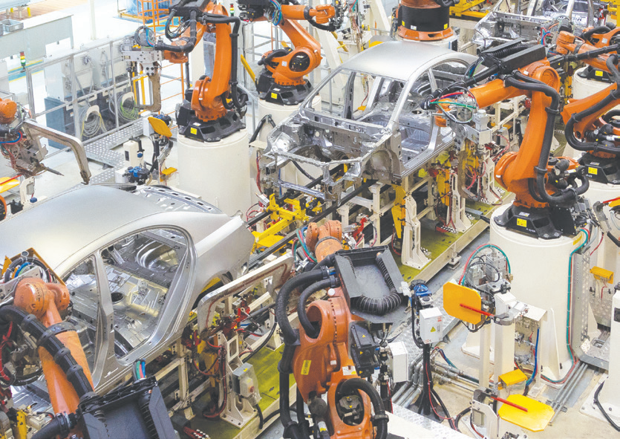
6. Usaha Pertambangan
7. Usaha Perindustrian
Perindustrian dapat menghasilkan barang kebutuhan secara cepat dan dalam jumlah besar.
Emas
Perak
Besi
Alumunium
Timah
Mineral logam
Batu kapur
belerang
Pasir asbes
Intan
Non
logam
Sumber: www.shutterstock.com
Minyak bumi
Batu bara
Gas alam
Uranium
Sumber energi

Slide 12
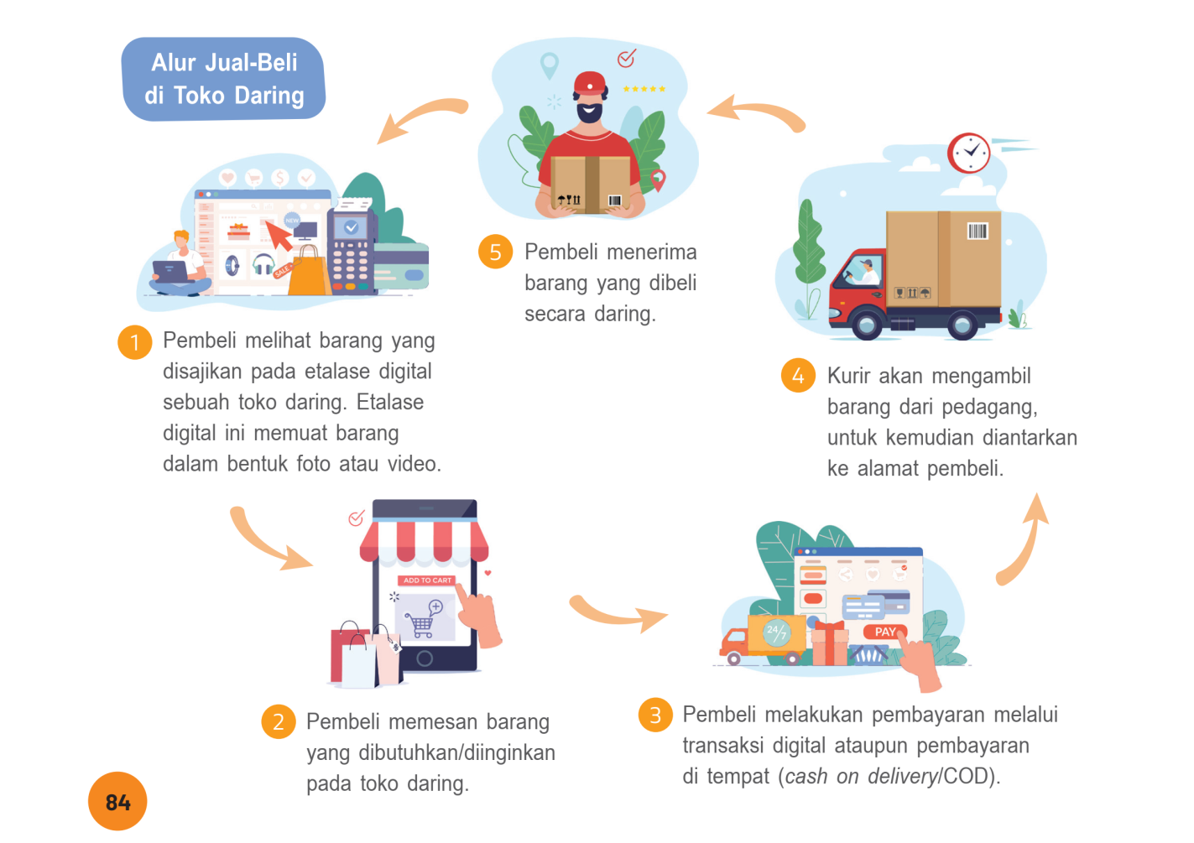
8. Usaha Perdagangan
Kegiatan jual-beli yang dapat dilakukan:
Warung
Kelontong
Pasar
Daring
Sumber: www.shutterstock.com

Slide 13
9. Usaha Jasa
Usaha jasa dapat dirasakan manfaatnya oleh masyarakat.
Bidang jasa:
Jasa transportasi
Jasa keuangan
Sumber: www.shutterstock.com
Jasa keamanan
Jasa usaha RT
Jasa kesehatan
Jasa perawatan pribadi
Jasa pendidikan
Jasa hiburan

Slide 14
C
Faktor Pendukung Perekonomian Daerah
Sumber daya alam
Infrastruktur
Teknologi
Sumber daya manusia
Sumber: www.shutterstock.com

Slide 15
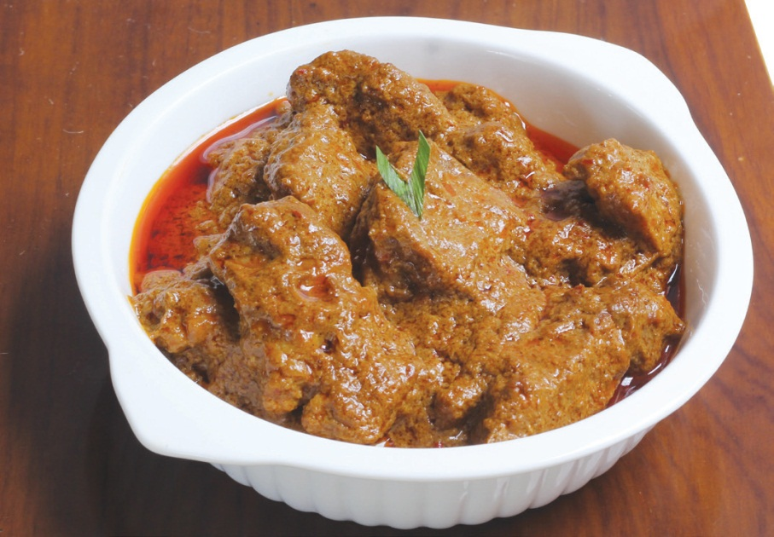
D
Produk Unggulan Daerah
Makanan khas atau barang kerajinan yang dijadikan sebagai oleh-oleh suatu daerah.
Sumber: www.shutterstock.com
Produk unggul dibuat menggunakan bahan baku berkualitas.

Slide 16
E
Ekonomi Kreatif
Ekonomi kreatif mengutamakan:
Gagasan atau ide kreatif
Kekuatan informasi
Sumber: www.shutterstock.com
Nilai kreativitas produksi

